Slide 1






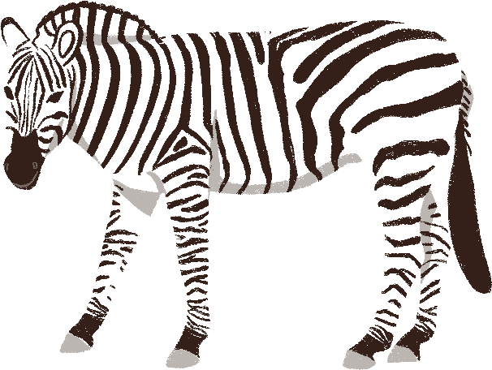






Toán
LUYỆN TẬP
(Trang 72)

Slide 2

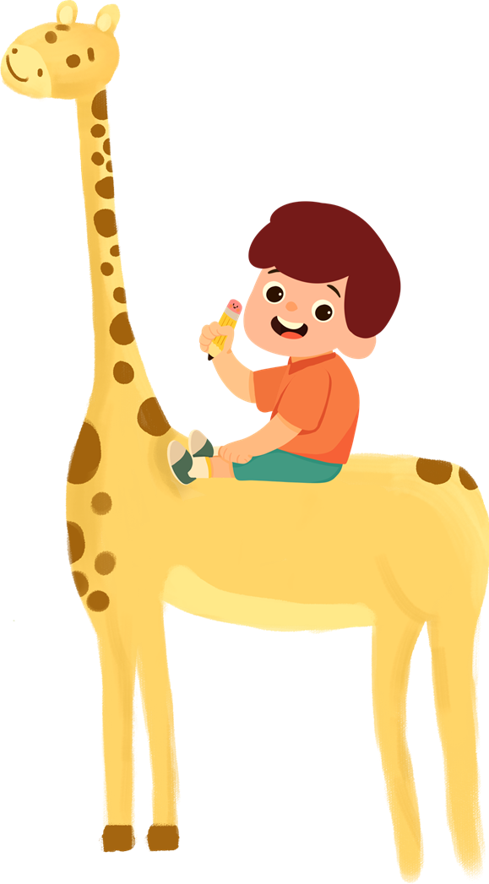


Bài 2: Tìm x:
a. x x 1,8 = 72
b. x x 0,34 = 1,19 x 1,02 (ngoài chuẩn)
c. x x 1,36 = 4,76 x 4,08 (ngoài chuẩn)

Slide 3





a. x x 1,8 = 72
x = 72 : 1,8
x = 40

Slide 4

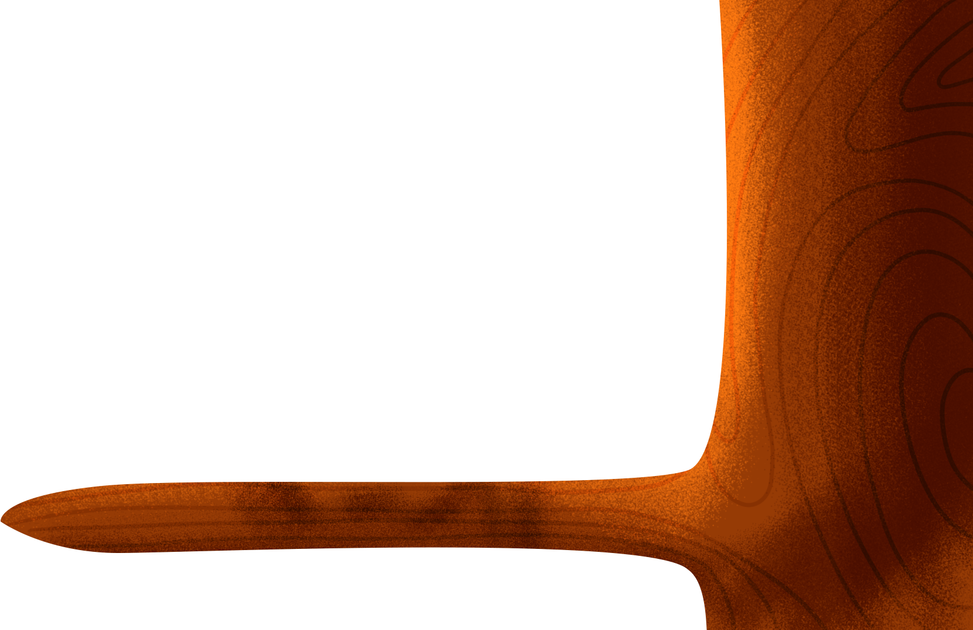


b. x x 0,34 = 1,19 x 1,02
1,2138
x x 0,34 =
x = 1,2138 : 0,34
x = 3,57

Slide 5

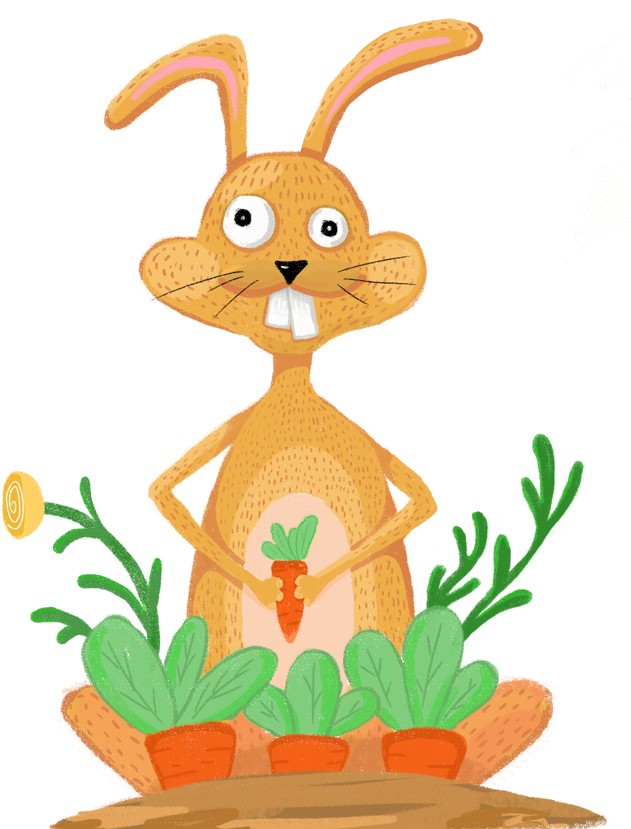


c. x x 1,36 = 4,76 x 4,08
x x 1,36 =
19,4208
x = 19,4208 : 1,36
x = 14,28

Slide 6


D
Bài 3: Biết 5,2l dầu cân nặng 3,952kg. Hỏi có bao nhiêu lít dầu nếu chúng cân nặng 5,32kg?
Tóm tắt:
3,952kg : 5,2l dầu
Giải
Cân nặng 1l dầu hỏa:
3,952 : 5,2 = 0,76 (kg)
Số lít dầu hỏa nếu cân nặng 5,32kg:
5,32 : 0,76 = 7 (l)
Đáp số: 7l
5,32kg : … l dầu?

Slide 7
Bài 4: Tìm số dư của phép chia 218 : 3,7 nếu chỉ lấy đến hai chữ số ở phần thập phân của thương.
218
0
3,7
33
0
5
,
8
9
1
34
0
7
0
33
Nếu lấy đến hai chữ số ở phần
thập phân của thương thì
218 : 3,7 = 58,91 (dư 0,033)
Ngoài chuẩn

Slide 8

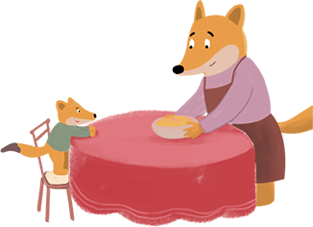







DẶN DÒ
1. Xem lại bài hôm nay.
2. Chuẩn bị bài: Luyện tập chung.

Slide 9
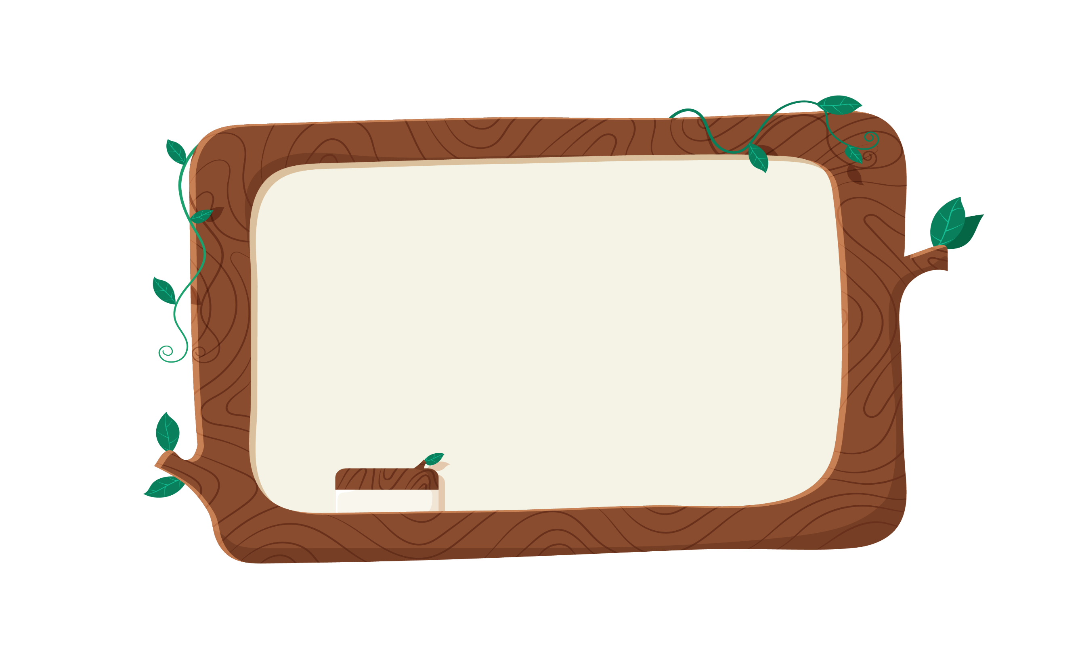


CHÚC CÁC EM HỌC TỐT!

